Slide 1

Задачи инклюзивного образования в условиях современной школы в рамках ФГОС для детей с ограниченными возможностями здоровья
Мирюк А. А.
2018 Г.

Slide 2


Указ Президента Российской Федерации
от 29.05.2017 г. № 240
Об объявлении в Российской Федерации
Десятилетия детства
«Мобилизовать силы и ресурсы государства для того, чтобы качественно обеспечить здоровье, образование и успешное развитие каждого ребенка, живущего в нашей стране»
Инклюзивное образование – обеспечение равного доступа к образованию для всех обучающихся с учетом разнообразия особых образовательных потребностей и индивидуальных возможностей.

Slide 3
Нормативно-правовые материалы в области образования детей с ограниченными возможностями здоровья
Международно-правовые документы:
-«Конвенция ООН о правах ребенка»,
-«Конвенция о защите прав человека и основных свобод»;
Федеральный уровень:
- Конституция РФ;
- Федеральные законы;
- Указы Президента РФ;
- Приказы Министерства образования и науки РФ
Региональный уровень:
-Приказы министерства образования и науки Амурской области
- от 28.08.2015 № 1118 «Об утверждении примерного Положения о территориальной психолого - медико - педагогической комиссии»;
- от 26.08.2016 № 1161 «Об утверждении Порядка организации обучения детей-инвалидов и детей с ограниченными возможностями здоровья на дому по основным общеобразовательным и адаптированным основным общеобразовательным программам».
Муниципальный уровень:
- Постановление главы Серышевского района от 28.09.2015 № 323 «О плане мероприятий («дорожной карте») по повышению значений показателей доступности для инвалидов объектов и услуг в сфере деятельности администрации Серышевского района»;
- Приказы Отдела образования Серышевского района: от 13.04.2016 № 136 «О предоставлении данных по реализации индивидуально программы реабилитации или абилитации детей-инвалидов», от 05.12.2016 № 406 «О создании территориальной психолого-медико-педагогической комиссии Серышевского района»

Slide 4
Количество обучающихся детей с ограниченными возможностями здоровья
Общее количество обучающихся

Slide 5
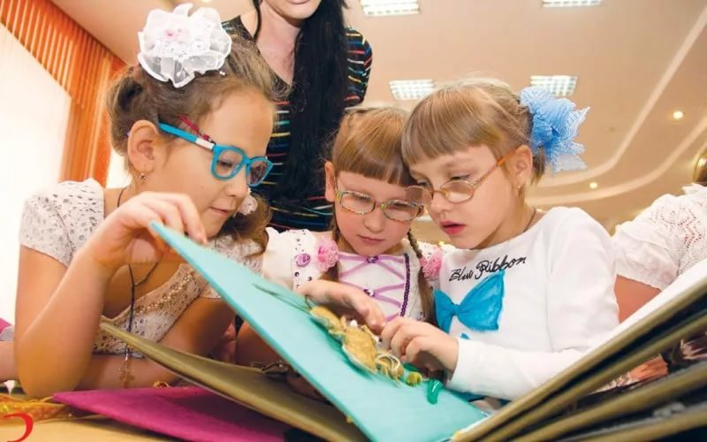
Виды заболевания у детей
врожденные или приобретенные нарушения опорно-двигательного аппарата (11 чел.);
нарушение зрения (4 чел.);
нарушение слуха (3 чел.);
нарушения аутистического спектра (1 чел.)
- тяжелые нарушения речи (1 чел.);
- задержка психического развития (62 чел.);
- интеллектуальная недостаточность, умственный дефект (99 чел.).
- другие заболевания: сахарный диабет, заболевания крови, сердечно-сосудистой системы (13 чел.)

Slide 6

Дошкольные образовательные организации
Всего 1056 детей
10 детей ОВЗ
(0,9%)
МАДОУ Детский сад №7 п. Серышево 6 детей
Детский сада № 3 п. Серышево
2 детей
МАДОУ Детский сад с. Томское
1 ребенок
Детский сад с. Поляна
1 ребенок

Slide 7
Реализация основных принципов инклюзивного образования детей с ОВЗ в образовательных организациях в рамках ФГОС
индивидуальный учебный план и индивидуальная образовательная программа учащегося – ребенка с ОВЗ;
- социальная реабилитация ребенка с ОВЗ в образовательном учреждении и вне его;
квалифицированное психолого-педагогическое сопровождение ребенка с ОВЗ в процессе обучения и социализации;
- индивидуальная психолого-педагогическая карта развития ребенка с ОВЗ;
компетентность учителя в области общего образования с элементами специального образования, в области социальной адаптации и реабилитации;
рабочие программы освоения предметов образовательной программы в условиях инклюзивного образования детей с ОВЗ в соответствии с ФГОС.

Slide 8
Основные направления деятельности по реализации инклюзивного образования в образовательных организациях района
1. Создание безбаръерной среды;
2. Организационно-педагогическое обеспечение образовательного процесса;
3. Кадровое обеспечение;
4. Комплексное психолого-педагогическое сопровождение, организация коррекционной работы;
5. Меры социальной поддержки.

Slide 9

Задачи
1. Руководителям образовательных организаций:
1.1. Продолжить работу по физической доступности объектов образования в соответствии с «Дорожной картой» в рамках имеющихся лимитов;
1.2. Продолжить работу по повышению численности педагогов, прошедших специальную подготовку по работе с детьми с ОВЗ в условиях инклюзивной практики;
1.3. Активизировать взаимодействие с Центром занятости населения, Управлением социальной защиты населения по Серышевскому району по профориентационной работе с детьми-инвалидами и детьми с ОВЗ.
2. Руководителям МАОУ СОШ № 1 пгт Серышево и МАДОУ Детский сад № 7 пгт Серышево
2.1. Сформировать заявку о потребности в оборудовании для обеспечения образовательного процесса в рамках федеральной программы «Доступная среда».
3.Руководителю МАОУ СОШ № 1 пгт Серышево
3.1 Рассмотреть возможность открытия класса коррекции для детей-инвалидов и детей с ОВЗ.
4. Руководителям МОАУ СОШ с. Большая Сазанка, МОАУ СОШ с. Новосергеевка, МОАУ СОШ с. Сосновка
4.1. В целях квалифицированного психолого-педагогического сопровождения детей-инвалидов и детей с ОВЗ предусмотреть введение ставки психолога, либо переподготовку педагогов по данной специальности в 2018/19 учебном году.
5. Руководителю МАДОУ Детский сад № 7 пгт Серышево
5.1 Рассмотреть возможность введения ставки тьютора.

